Slide 1
Презентация для учебника
Козлова С. А., Рубин А. Г.
«Математика, 6 класс. Ч. 2»
ГЛАВА IX. ГЕОМЕТРИЧЕСКИЕ
И КОМБИНАТОРНЫЕ ЗАДАЧИ
9.4. Многогранники.
Отпечатки многогранников
Школа 2100
school2100.ru

Slide 2
Многогранники.
Отпечатки многогранников
Объемные
геометрические фигуры
Геометрические фигуры подразделяются
на плоские и объёмные.
Объёмные фигуры:
куб, прямоугольный параллелепипед,
пирамида, цилиндр, конус, шар.
Для каждой из объёмных геометрических фигур имеются как внутренние точки,
так и точки, лежащие снаружи.
Разделяет внутренние и наружные точки
граница геометрической фигуры,
или её поверхность.

Slide 3
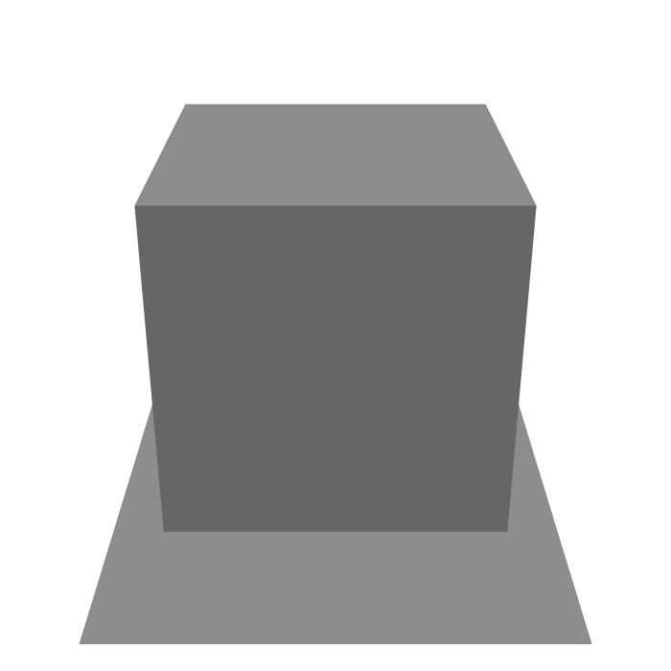
Многогранники.
Отпечатки многогранников
Объемные
геометрические фигуры
Куб

Slide 4
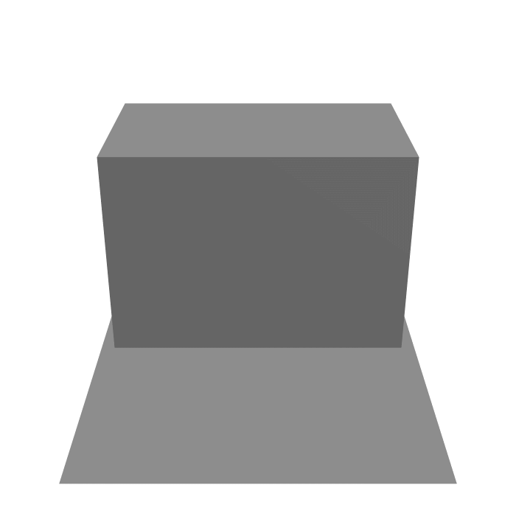

Многогранники.
Отпечатки многогранников
Объемные
геометрические фигуры
Прямоугольный параллелепипед

Slide 5
Многогранники.
Отпечатки многогранников
Объемные
геометрические фигуры
Пирамида

Slide 6
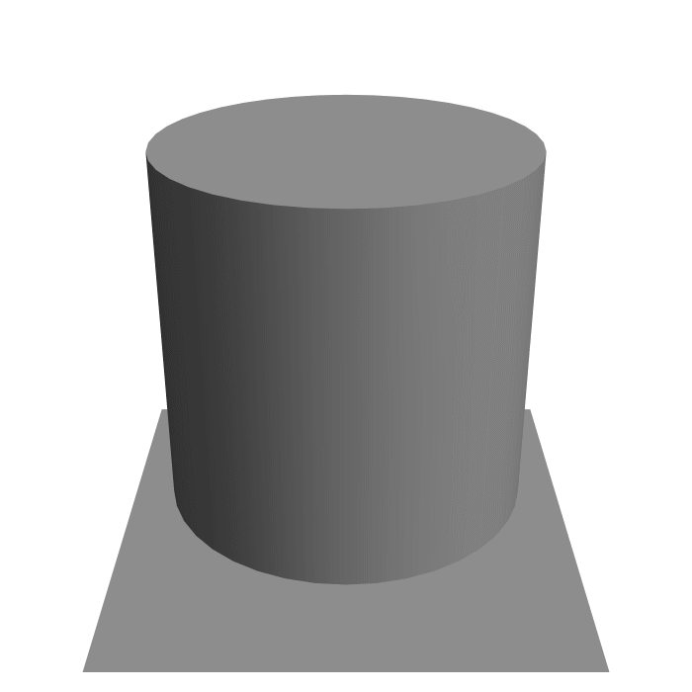
Многогранники.
Отпечатки многогранников
Объемные
геометрические фигуры
Цилиндр

Slide 7
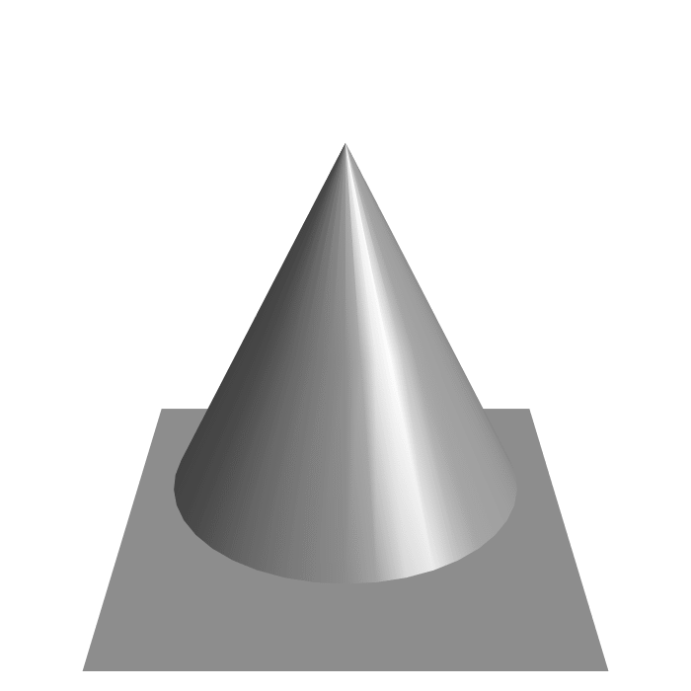
Многогранники.
Отпечатки многогранников
Объемные
геометрические фигуры
Конус

Slide 8
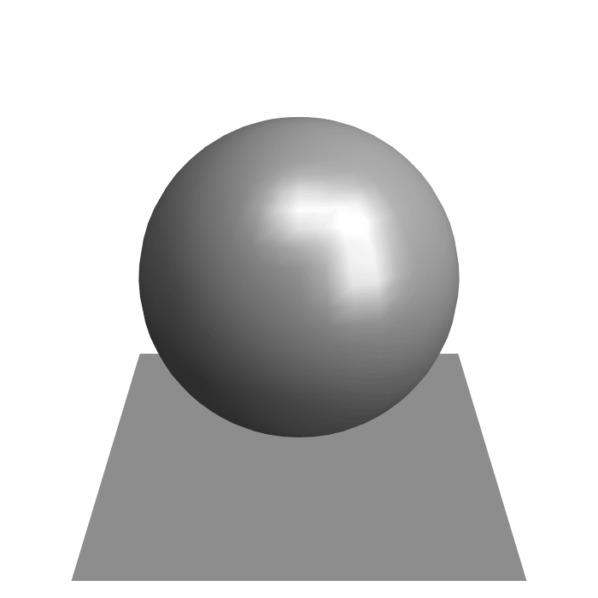
Многогранники.
Отпечатки многогранников
Объемные
геометрические фигуры
Шар

Slide 9
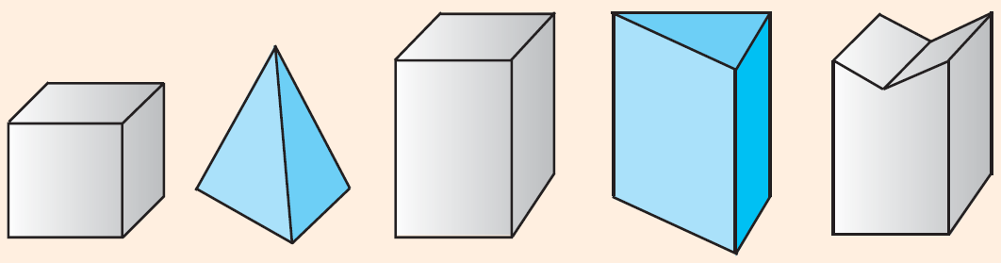
Многогранники.
Отпечатки многогранников
Объемные
геометрические фигуры
У многих
объёмных геометрических фигур
граница состоит из
плоских фигур – многоугольников.

Slide 10
Многогранники.
Отпечатки многогранников
Многогранники
Если поверхность объёмной геометрической фигуры состоит из многоугольников,
то эти многоугольники называются
гранями объёмной геометрической фигуры,
а сама такая объёмная геометрическая фигура называется многогранником.
Стороны граней называются
рёбрами многогранника,
а вершины граней – вершинами многогранника.

Slide 11
Многогранники.
Отпечатки многогранников
Выпуклые многогранники
Многогранник называется выпуклым,
если при проведении плоскости
через любую его грань
он весь оказывается расположен
по одну сторону от этой плоскости.
Все многогранники на чертеже,
кроме самого правого, выпуклы.

Slide 12
Многогранники.
Отпечатки многогранников
Отпечатки многогранника
на плоскости
Иногда говорят об
отпечатках многогранника
на плоскости.
При этом имеют в виду
те геометрические фигуры,
которые могут появиться,
если выкрашенный многогранник
плотно прижать к плоскости,
скажем, листу белой бумаги,
лежащей на поверхности стола.

Slide 13
Многогранники.
Отпечатки многогранников
Отпечатки многогранника
на плоскости
Отпечатком выпуклого многогранника
может быть:
Точка,
если прижать многогранник
к плоскости его вершиной.
Отрезок,
если прижать многогранник
к плоскости его ребром.
Многоугольник,
если прижать многогранник
к плоскости его гранью.

Slide 14
Многогранники.
Отпечатки многогранников
Отпечатки невыпуклого многогранника на плоскости
У невыпуклых многогранников отпечатки
могут быть устроены гораздо более сложно.

Slide 15
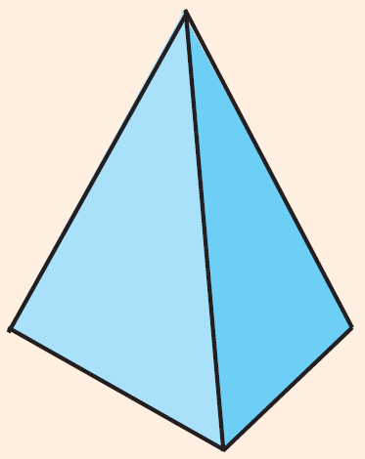
Многогранники.
Отпечатки многогранников
Чертежи многогранников
Очень важно научиться правильно выполнять чертежи многогранников.
Если рассмотреть фотографию многогранника
или его рисунок, выполненный с натуры,
то невозможно представить,
как выглядит
невидимая нам
часть многогранника.

Slide 16
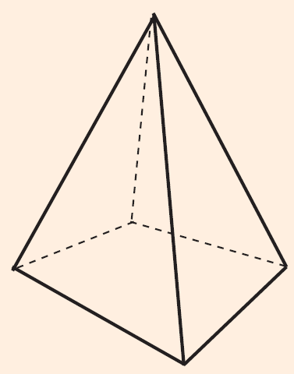
Многогранники.
Отпечатки многогранников
Чертежи многогранников
По общепринятой договорённости
невидимые рёбра многогранника
изображают пунктиром.

Slide 17
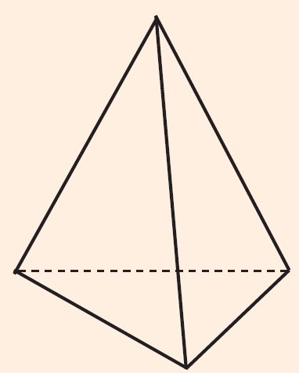
Многогранники.
Отпечатки многогранников
Чертежи многогранников
Теперь видно, что от нашего взгляда
были скрыты три грани –
два треугольника и один четырёхугольник.
Кстати, многогранник, изображённый на чертеже слева, мог быть устроен и по-другому (чертёж справа).

Slide 18
Многогранники.
Отпечатки многогранников
Пирамида
Два самых распространённых вида многогранников – пирамиды и призмы.
У пирамиды одна грань
(называемая основанием)
может быть произвольным многоугольником,
все остальные грани
(называемые боковыми гранями) – треугольники с общей вершиной,
причём у каждого такого треугольника сторона, противолежащая этой общей вершине,
является стороной основания.

Slide 19
Многогранники.
Отпечатки многогранников
Треугольная пирамида
Называют пирамиду
по количеству сторон основания:
треугольная пирамида,
четырёхугольная пирамида и т.д.
Треугольная пирамида является простейшим из всех возможных многогранников:
у неё четыре грани
(являющиеся треугольниками), шесть рёбер
и четыре вершины –
минимально возможное количество из всех многогранников.

Slide 20
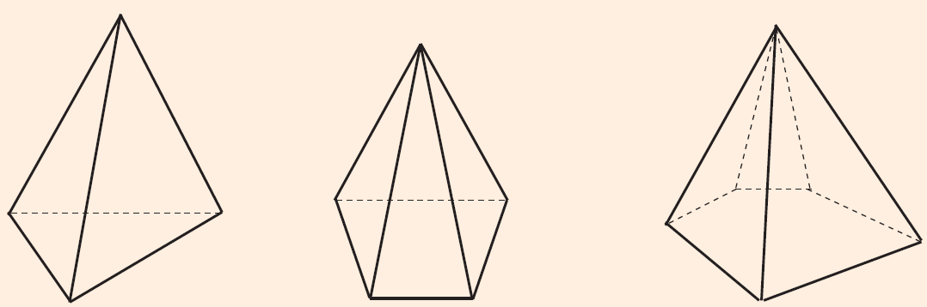
Многогранники.
Отпечатки многогранников
Пирамиды
Любая грань треугольной пирамиды
может быть взята в качестве основания.
Иногда треугольную пирамиду называют тетраэдром (в переводе с греческого – четырёхгранник).
Треугольная, четырёхугольная
и пятиугольная пирамиды:

Slide 21
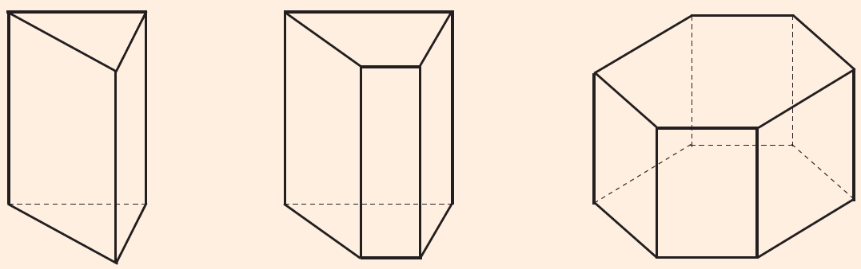
Многогранники.
Отпечатки многогранников
Призма
У призмы имеются два основания.
Они являются
равными между собой многоугольниками
с соответственно параллельными сторонами.
Соответственные вершины этих многоугольников
соединены боковыми рёбрами. Боковые грани призмы являются прямоугольниками.

Slide 22
Многогранники.
Отпечатки многогранников
Призмы
Называют призму
по количеству сторон основания:
треугольная призма,
четырёхугольная призма и т.д.
На чертеже изображены (слева направо) треугольная, четырёхугольная
и шестиугольная призмы.

Slide 23
Многогранники.
Отпечатки многогранников
Параллелепипед как призма
Параллелепипед является
четырёхугольной призмой,
основания которой – прямоугольники.
Любые
две противоположные грани параллелепипеда могут быть
взяты в качестве
его оснований.

Slide 24
Многогранники.
Отпечатки многогранников
Делимость.
Свойства делимости
ПРОВЕРЬТЕ СЕБЯ
ПРОВЕРЬТЕ СЕБЯ
Ответьте на следующие вопросы:
Какие плоские и какие объёмные геометрические фигуры вы знаете?
Какая геометрическая фигура называется многогранником?
Что такое грани, рёбра и вершины многогранника?
Какой многогранник называется выпуклым?
Что такое отпечаток многогранника на плоскости? Как может выглядеть отпечаток выпуклого многогранника на плоскости?
Как обозначается невидимая часть многогранника на чертеже?
Какая фигура называется пирамидой? Что называется основанием пирамиды? Что оно может представлять из себя?
Что такое боковые грани пирамиды? Что они собой представляют? Как называют пирамиду? Какая пирамида называется тетраэдром?
В чём ее особенности?
Какая фигура называется призмой? Что представляют собой основания призмы, её боковые грани? Как называют призму?

